Slide 1


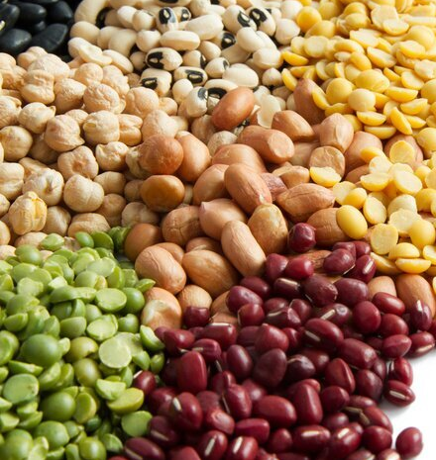
Stołówka zgodna z przepisami
Dieta planetarna i opłaty

Slide 2
Kluczowe wymagania w menu
Więcej warzyw i owoców:
Obecność świeżych produktów roślinnych przy każdym posiłku.
Dania roślinne:
Obowiązkowa potrawa bezmięsna (np. z strączków) raz w tygodniu oraz alternatywa roślinna do dań mięsnych.
Zupy i napoje:
Zupy na wywarach warzywnych min. 2 razy w tygodniu;
ograniczenie cukru w napojach (max 5 g/250 ml) i promocja czystej wody.
Ograniczenia mięsa i smażenia:
Max 2 potrawy smażone w tygodniu; min. 1 porcja ryby i 2 porcje świeżego mięsa w cyklu tygodniowym

Slide 3
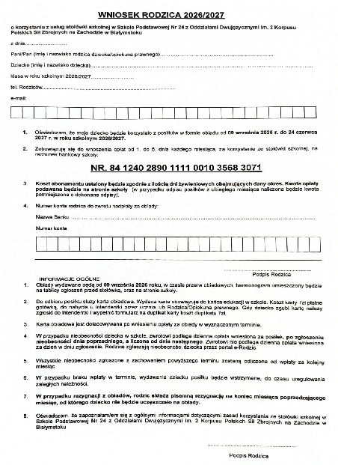
Obiady w naszej szkole
Osoby wyrażające chęć korzystania z obiadów szkolnych muszą wypełnić kartę zgłoszeniową na obiady 2026/2027.
Karta zgłoszeniowa jest dostępna na stronie szkoły, oraz w szkole u intendentki.
Uzupełniony wniosek wrzucamy do pudełka w przedsionku szkoły lub składamy u intendetki do 04.09.2026r.

Slide 4

Obiady w naszej szkole
Do odbioru posiłku służy karta obiadowa.
Koszt karty 7zł płatne gotówką, do nabycia u intendentki przez ucznia lub Rodzica/Opiekuna prawnego.
Gdy dziecko zgubi kartę należy zgłosić do intendentki i wypełnić formularz na duplikat karty koszt duplikatu 7zł.
Wydana karta obowiązuje do końca edukacji w szkole.

Slide 5

Obiady w naszej szkole
Opłaty za obiady należy wnosić od 1. do 5. dnia każdego miesiąca na rachunek bankowy szkoły. (Podany jest na stronie szkoły w zakładce Rodzic/Stołówka)
Koszt jednego obiadu 5,50 zł
Wysokość opłat za obiady za poszczególne miesiące zamieszczana będzie:
na stronie internetowej szkoły
na tablicy ogłoszeń stołówki
w Panelu Rodzica (aplikacja e-Stołówka)

Slide 6
Obiady w naszej szkole
Nieobecność dziecka na obiadach Rodzice/Opiekunowie prawni są zobowiązani zgłaszać poprzez Portal Rodzica (aplikacja e-Stołówka)
Adres do logowania https://bialystoksp24.loca.pl (dostępny na stronie szkoły w zakładce Rodzic/Stołówka)
Odpisów w przypadku nieobecności na obiadach należy dokonywać przynajmniej dzień wcześniej do godz. 13.00
Opłata uiszczona z góry za niewykorzystane posiłki w danym miesiącu zostanie zwrócona w postaci pomniejszenia o jej wysokość w kolejnym miesiącu.
W przypadku nie zgłoszenia nieobecności ucznia, nie dokonuje się zwrotu należności za niewykorzystany posiłek, a nadwyżki wydawane będą w postaci dokładek dla uczniów korzystających ze stołówki.
Jeśli dzieci uczestniczą w wycieczce (wyjściu), to odwołanie obiadu leży po stronie Rodzica/Opiekuna prawnego.

Slide 7
Dobre żywienie – mądre myślenie

